Slide 1
Крестово-купольные храмы Древней Руси

Slide 2
Византийский крестово - купольный храм - символический образ Святой земли
Притвор должен напоминать о реке Иордан – месте Крещения Христа, Апсида – о Вифлеемской пещере, престол – о Гробе Господнем и Воскресении Иисуса, амвон – о Голгофе и горе Фавор, где произошло Преображение Господне.
Ви́дение храма как образа Святой земли позволяло верующим совершать символическое паломничество в Палестину.

Slide 3
Собор Святой Софии Константинопольской

Slide 4
В прекрасном городе Стамбуле, столице Турции (в прошлом Константинополь) находится красивейший Собор Святой Софии, именуемый так же Айя София. Уникальность данного Собора в том, что на протяжении всех времен его существования он был храмом христианского православия, католического и, конечно же, ислама. В наши дни Айя София – это музей, в который есть доступ и туристам.

Slide 5
В самом начале своей жизни храм был православным и почти тысячу лет служил православной религии. Но после того, как его захватили Константинопольские рыцари, которые возвращались из 4 крестового похожа, православного патриарха изгнали из Собора, а храм отдали католическим священникам.
Собор продолжил существовать даже после того, как Константинополь захватили турки. Предполагалось, что все христианские храмы снесут, но Святая София настолько поразила своей красотой султана Мехмеда, предводителя турок, что ей не только не уничтожили, но и приспособили под мусульманскую мечеть.

Slide 6
Айя София до сих считается религиозной святыней, но на настоящий момент выполняет роль музея. Собор имеет и историческую ценность, так как фрески, которые украшают храм – это одни из самых старейших произведений искусства, дошедших до наших времен.
Собор неоднократно ремонтировали, перестраивали или модернизировали, а несколько раз даже восстанавливали после того, как он был разрушен людьми или природными стихиями. А по мере того, как менялись правители, к собору производились различные пристройки, к примеру после преобразования храма в мечеть, пристроили минареты.

Slide 7
. На данный момент Собор присутствует в списке Всемирного наследия, которое оставил ЮНЕСКО. Собор превратил в музей и памятник архитектуры Мустафа Кемаль Ататюрк, который пришел к власти в начале 20 века, впоследствии ставший президентом Турецкой Республики. В 1935 году храм начал свою работу в роли музея, и с этого момента там стали «хозяйничать» ученые и реставраторы.

Slide 8
Собор Святой Софии в Киеве

Slide 9
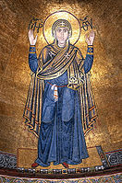
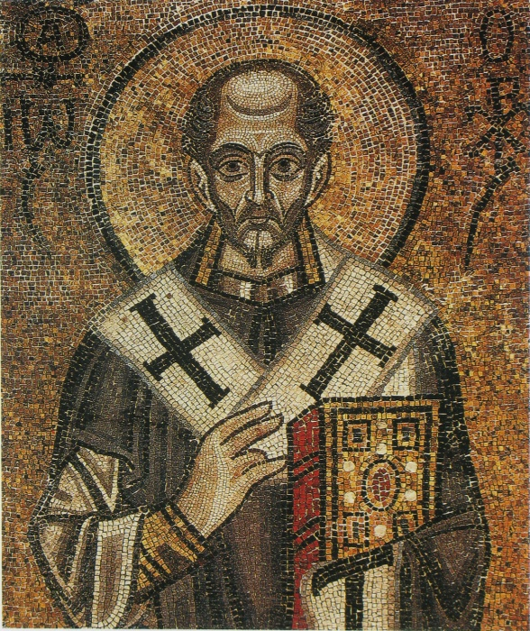
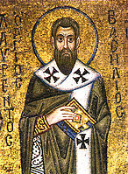

Slide 10
Церковь Покрова на Нерли
Когда пишут и говорят об этом храме, обычно приводят слова Игоря Грабаря: «Церковь Покрова на Нерли близ Владимира является не только самым совершенным храмом, созданным на Руси, но и одним из величайших памятников мирового искусства».

Slide 11
Когда пишут и говорят об этом храме, обычно приводят слова Игоря Грабаря: «Церковь Покрова на Нерли близ Владимира является не только самым совершенным храмом, созданным на Руси, но и одним из величайших памятников мирового искусства».
Пропорции храма необыкновенно изящны и красивы. Часто этот храм сравнивают с образом красной девицы (в отличие от Дмитриевского собора во Владимире – воина-богатыря). И, хотя, тип храма совершенно обычен для этого времени (крестово-купольный, одноглавый, четырехстолпный, трехапсидный, с тремя продольными и тремя поперечными нефами), он неуловимо отличается от множества других церквей. Здесь все направлено на достижение эффекта максимальной стройности и высоты. Множество деталей, еле уловимых, очень деликатных, подчеркивают вертикальную ось сооружения. Например, средняя апсида чуть приподнята над боковыми, несколько поднято и среднее окно. Б арабан храма высокий и тонкий с узкими окнами, поднятый на пьедестал-постамент усиливает впечатление устремленности вверх. И внутреннее пространство церкви Покрова воспринимается как некий воздушный столп с убегающими ввысь пучками вертикалей.

Slide 14
Церковь Спаса Преображения на Ильине в Новгороде
Церковь Спаса Преображения на Ильине улице — храм в Великом Новгороде, построенный в 1374 году и знаменитый тем, что в нем одном сохранились фрески кисти Феофана Грека. Роспись сделана в 1378 году.
Церковь Спаса Преображения на Ильине улице — храм в Великом Новгороде, построенный в 1374 году и знаменитый тем, что в нем одном сохранились фрески кисти Феофана Грека. Роспись сделана в 1378 году.
Церковь Преображения, являясь характерной постройкой своего времени, отличается величественной монументальностью и изысканным великолепием. Она относится к распространенному в новгородской архитектуре XIV века типу четырёхстолпного квадратного в плане храма с одной алтарной апсидой и одним куполом. Фасады имеют трёхлопастное завершение. В настоящее время кровля восьмискатная, придающая завершениям фасадов щипцовую (треугольную) форму. Храм обладает выраженной высотностью, а форма кровли придаёт ему динамичность.

